Slide 1
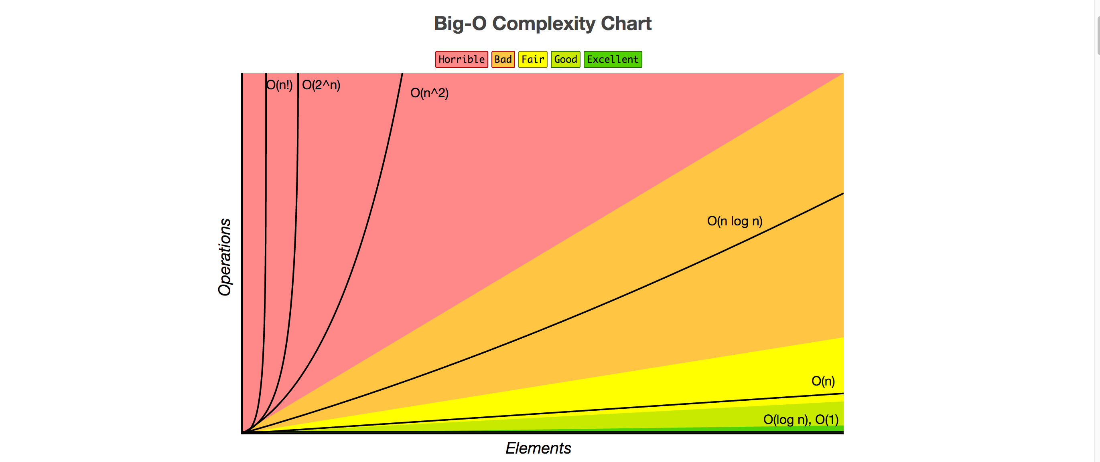
Asymptotics Оценка сложности алгоритма

Slide 2


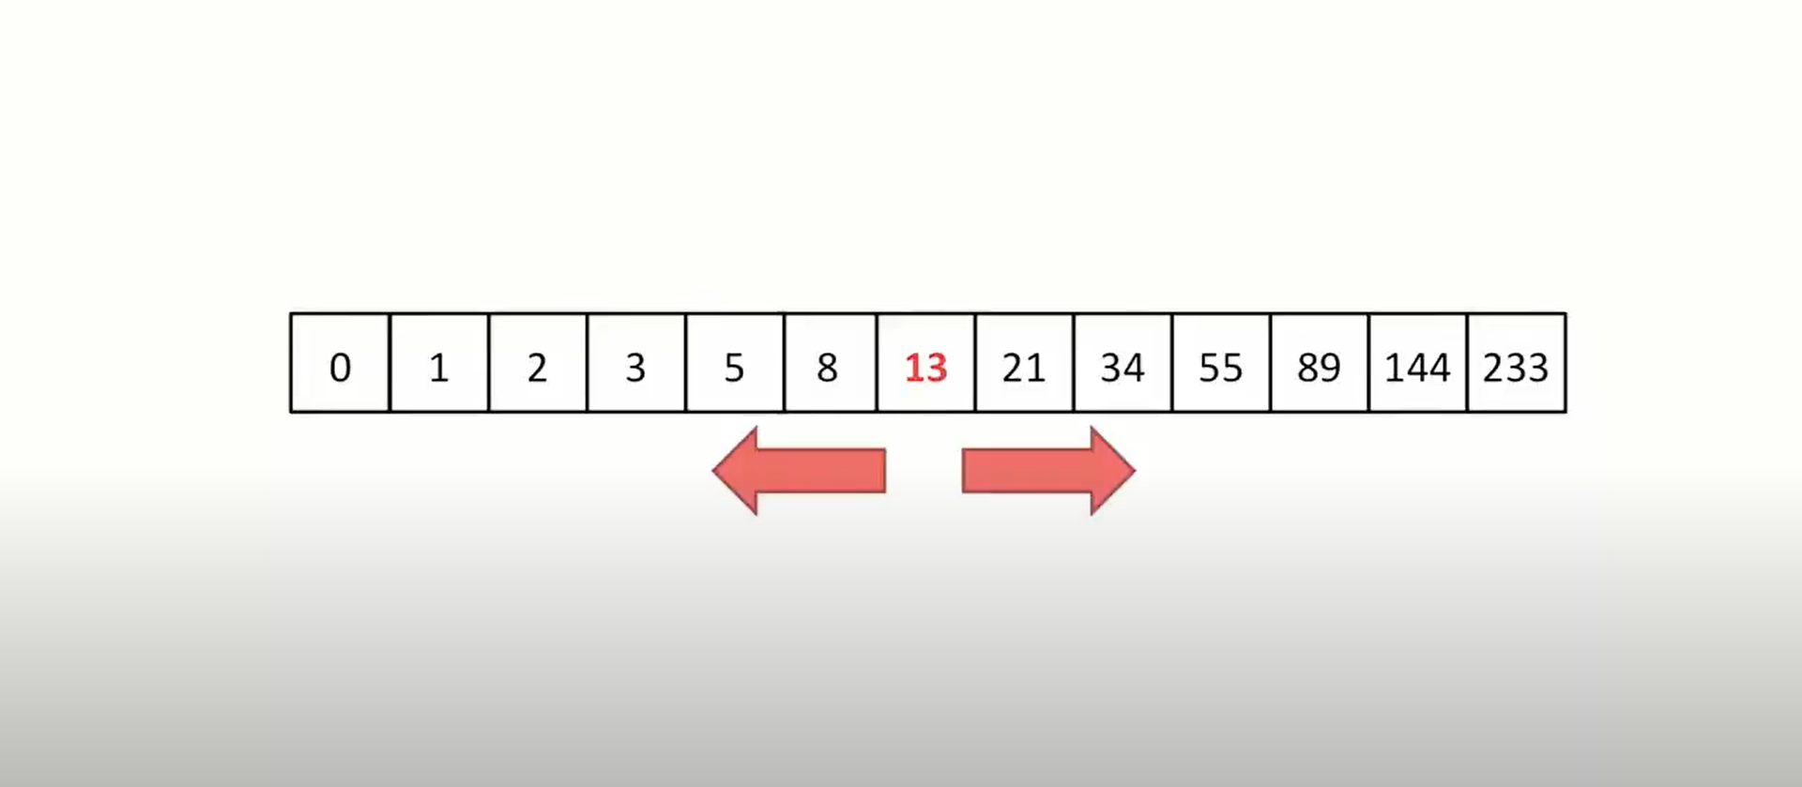
Binary Search O(log n)

Slide 3
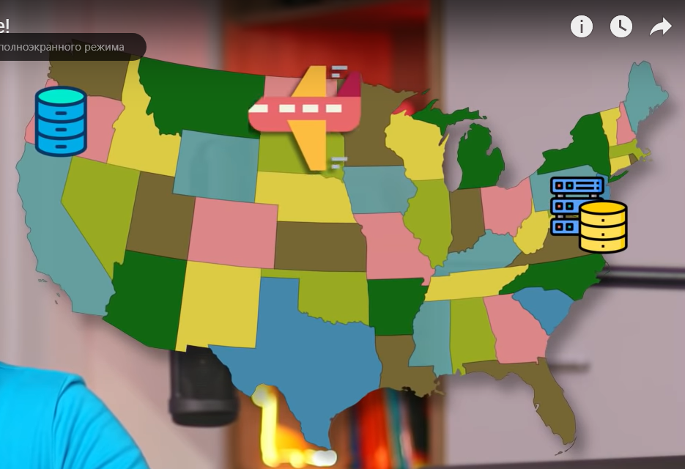
Constant complexity O(1)

Slide 4
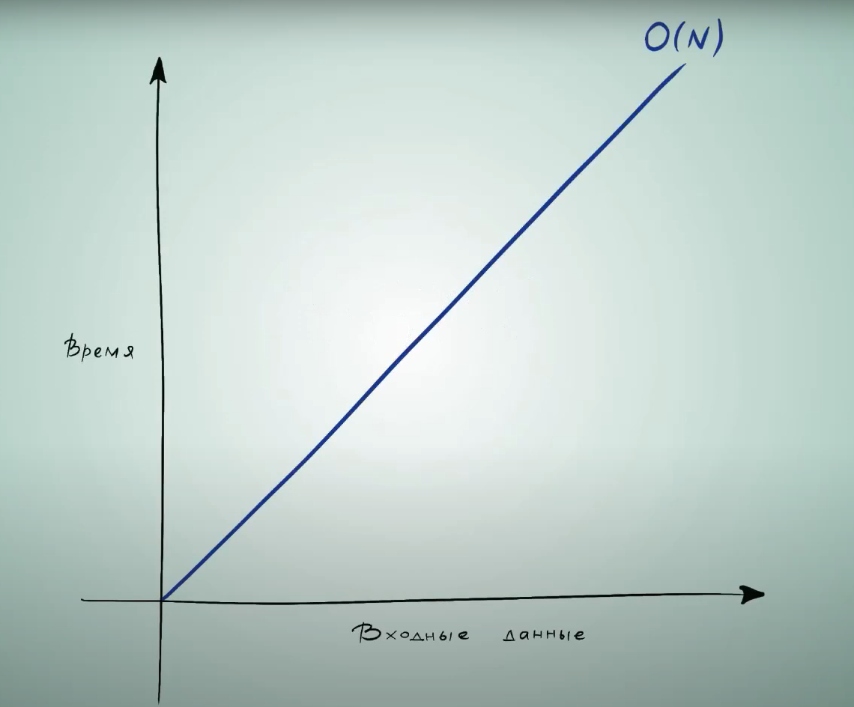
Linear search O(n)

Slide 5

Performance optimization

Slide 6











Спасибо за внимание!
decidedtosolvethisproblem@gmail.com
https://vk.com/positivemoody

